Slide 1
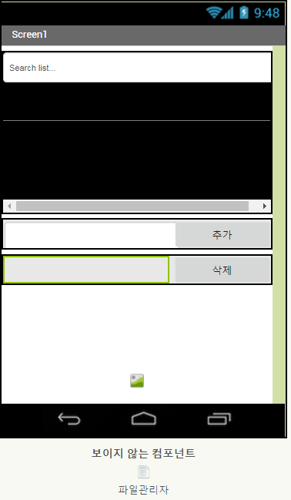
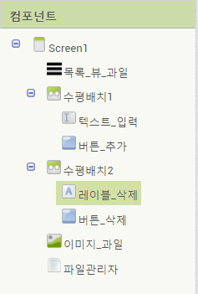
목록 뷰 컴포넌트
목록 뷰 컴포넌트 실습
프로젝트 이름: ex14_2

